Slide 1
우리 학교 틀밭 만들기
생태적 삶을 실천하는 학교 속 작은 농업 프로젝트
대경중 교사 구영호

Slide 2
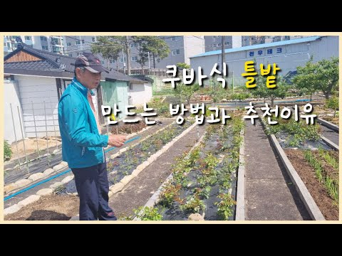
틀밭이란?
틀밭이란, 나무·플라스틱·석재 등으로 경계를 만든 상자형 밭이에요.
흙이 지면과 직접 닿지 않도록 틀 안에 흙을 넣어 작물을 기르는 방식이에요.
좁은 공간에서도 설치할 수 있어 학교, 옥상, 베란다, 도시 공간에서도 잘 활용돼요.
물빠짐이 잘 되고, 관리가 쉬워서 도시농업 교육용으로 많이 사용돼요

Slide 4
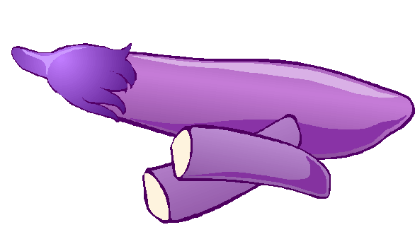
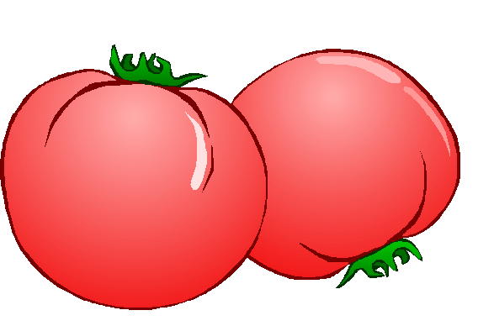
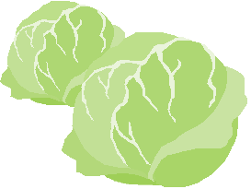
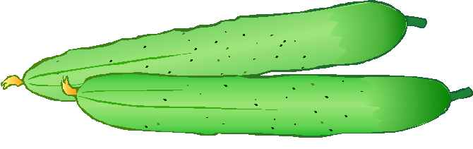

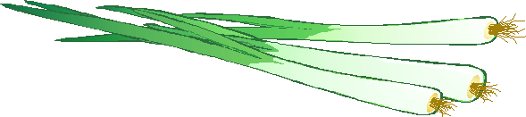
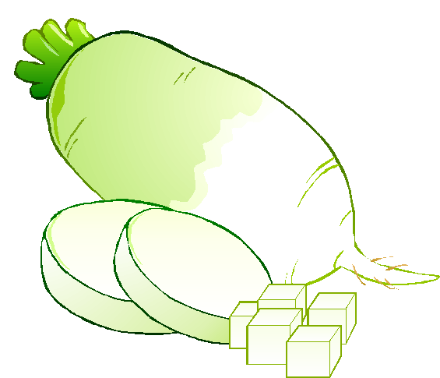
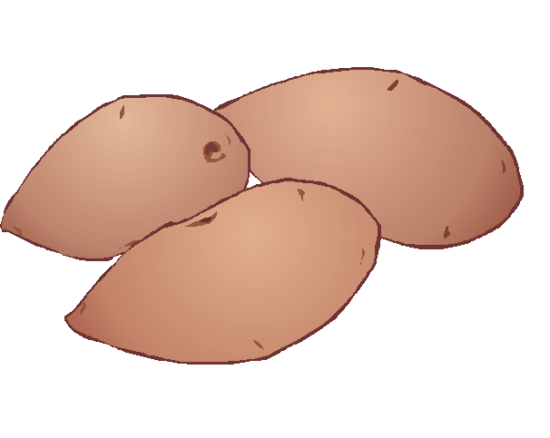

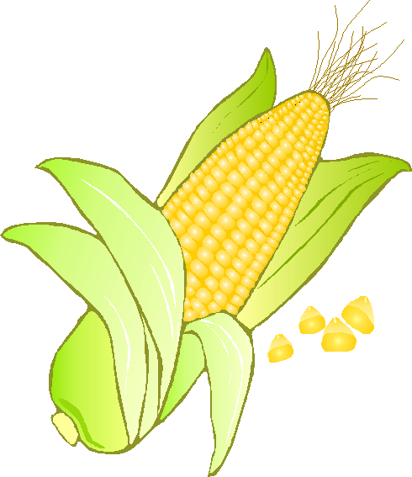
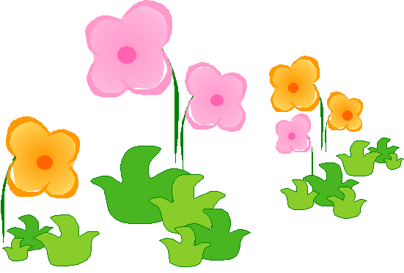
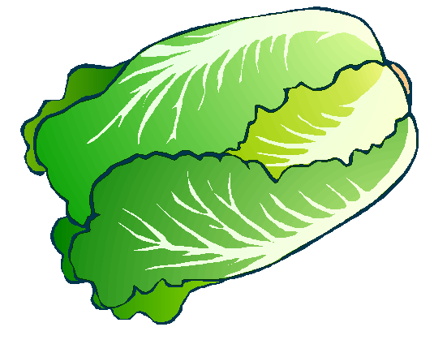
틀밭에 심을 수 있는 작물들

Slide 11

틀밭에 무엇을 심을까?
활동지 2번

Slide 12
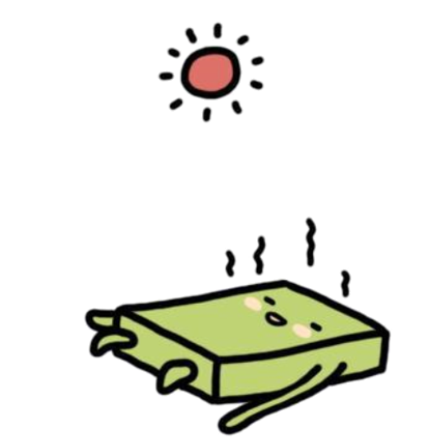

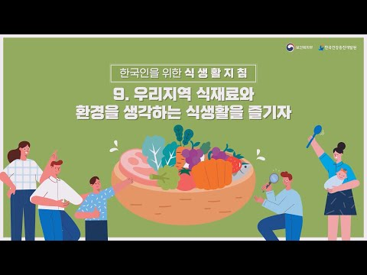
기후위기 속 식물 재배와 자원순환의 필요성
지금은 지구 평균 온도가 상승하고 있어요.
폭염, 가뭄, 홍수 등 이상기후가 점점 더 자주 일어나고 있어요.
먹거리 생산도 위협받고 있어요. (기후 때문에 작물 수확이 줄어들고, 식량 가격도 올라요)
식물 재배는 왜 기후위기 해결에 도움이 될까요?
활동지 3번

Slide 13

작물 심기 전 주의 사항
🔧 1. 도구 사용 안전 수칙
모종삽, 삽: 친구 쪽으로 휘두르지 않기, 뾰족한 끝 주의
물뿌리개: 넘치게 들지 말고, 천천히 물주기
장갑: 흙 작업 전 꼭 착용, 장갑 벗을 때 흙 안 튀게 조심
★ 실습 도구는 서로 나눠 쓰되, 조심해서 다룹니다.

Slide 14
작물 심기 전 주의 사항
👀 2. 몸과 복장 안전
장갑과 마스크 착용 → 흙먼지, 알레르기 예방
운동화 착용 → 발을 다치지 않도록 (슬리퍼 금지)
팔 걷기 및 단정한 복장 → 활동 중 옷이 흙에 닿지 않게

Slide 15
작물 심기 전 주의 사항
⛅ 3. 실외활동 안전
뜨거운 날: 모자 쓰기, 활동 후 손 씻기, 물 자주 마시기
비 오는 날: 활동 연기, 미끄럼 주의, 비닐장갑 등 대체 준비
벌·곤충 주의: 갑자기 휘젓거나 소리 지르지 않기

Slide 16
작물 심기 전 주의 사항
♻️ 4. 작물과 생명에 대한 태도
식물도 생명입니다: 함부로 뽑거나 발로 밟지 않기
모든 조의 작물을 소중히: 우리 조 것만 아닌 전체 공동체의 재산
📢 5. 응급 상황 시
다쳤을 경우 즉시 손을 멈추고 교사에게 알릴 것
흙이나 벌레가 눈에 들어갔을 경우 물로 씻고 교사에게 알림

Slide 17
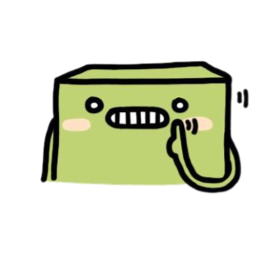
작물 심기 전 주의 사항
도구는 조심조심, 친구는 안전안전!
작물은 생명이야, 함부로 다루지 않기!
내 몸도 내가 지킨다! (장갑·물·복장 주의)
안전하게 작물을 심으러 나갑시다

Slide 18
작물의 관리와 주의할 점을 고민해봅시다.
활동지 4번

Slide 19
오늘 활동을 통해 느낀 점이나 배운 점을 모둠원 모두 이야기나눠봐요.
활동지 5번

